Slide 1
Base Nacional Comum Curricular terceira versão revisada
Universidade de São Paulo
Faculdade de Filosofia, Letras e Ciências Humanas
Departamento de Letras Clássicas e Vernáculas
Agosto/2018

Slide 2
Tópicos a serem explorados na aula:
1. Apresentação da BNCC
2. Organização da BNCC
3. Visão geral do componente curricular: Língua Portuguesa
3.1. Apresentação do componente Língua Portuguesa
4. A BNCC de Língua Portuguesa: os quatro eixos de integração das prática de linguagem
5. Análise comparativa das 3ª versões (2017 e 2018)
5.1. 3ª versão revisada- reorganização da BNCC de LP
6. Referências

Slide 3
Apresentação da BNCC
O QUE É A BNCC
Documento que define as aprendizagens essenciais que todos os alunos devem desenvolver ao longo da educação básica – de forma progressiva e por áreas de conhecimento
1
Referência nacional e obrigatória para a formulação dos currículos dos sistemas e das redes escolares dos estados, do DF e dos municípios e das propostas pedagógicas das escolas
2
Soma-se aos propósitos que direcionam a educação brasileira para a formação humana integral e para a construção de uma sociedade justa, democrática e inclusiva
3
http://basenacionalcomum.mec.gov.br/

Slide 4
MARCOS LEGAIS QUE EMBASAM A BNCC
DOCUMENTO |  | O QUE DIZ
Constituição Federal – 1988 | Art. 210º | Serão fixados conteúdos mínimos para o Ensino Fundamental, de maneira a assegurar formação básica comum (…)
Lei de Diretrizes e Bases - 1996 | Art. 26º | Os currículos da Educação Infantil, do Ensino Fundamental e Médio devem ter BASE NACIONAL COMUM, a ser complementada em cada sistema de ensino e em cada estabelecimento escolar
Diretrizes Curriculares Nacionais - 2013 | Art. 14º | Define BASE NACIONAL COMUM como conhecimentos, saberes e valores produzidos culturalmente, expressos nas políticas públicas e que são gerados nas instituições produtoras do conhecimento científico e tecnológico (...)
Plano Nacional de Educação - 2014 | Metas 2, 3 e 7 | Estabelecida como estratégia para o cumprimento das metas 2, 3 e 7
A BNCC FOI CRIADA EM OBSERVÂNCIA À LEGISLAÇÃO NACIONAL RELATIVA AO CAMPO DA EDUCAÇÃO

Slide 5
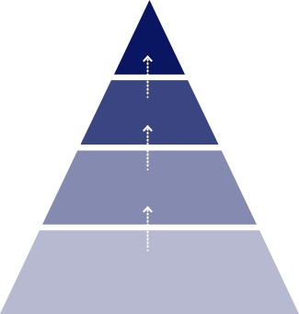
PROCESSO DE ELABORAÇÃO DA BNCC
Aprovação no CNE e homologação pelo MEC
dez 2017
BNCC
Contribuições de professores, especialistas e associações científicas jan-mar 2017
3ª versão BNCC
27 seminários estaduais Mais de 9 mil contribuições jun-ago 2016
Seminários (1 por UF) organizados pelo Consed e pela Undime
2ª versão BNCC
12 milhões de contribuições na consulta pública out 2015 – mar 2016
Estudo dos currículos em vigor
1ª versão BNCC
BNCC É UMA POLÍTICA DE ESTADO – E NÃO DE UM GOVERNO – CONSTRUÍDA DEMOCRÁTICA E COLABORATIVAMENTE POR MEIO DE UM PROCESSO INICIADO EM 2015
http://movimentopelabase.org.br/linha-do-tempo/

Slide 6
BNCC x CURRÍCULO
Plano de aula do professor
A Base Nacional Comum Curricular é uma referência obrigatória, mas não é o currículo
1
PPP da escola
2
Seu papel é ser um insumo para a elaboração e revisão dos currículos da educação básica
Currículo da rede
3
Base dá o rumo da educação, isto é, diz aonde se quer chegar, enquanto os currículos traçam os caminhos
BNCC
BNCC ESTABELECE OS OBJETIVOS QUE SE ESPERA ATINGIR, ENQUANTO O CURRÍCULO DEFINE COMO ALCANÇAR ESSES OBJETIVOS

Slide 7
O QUE MUDA PARA O PROFESSOR
BNCC estabelece o que os alunos devem aprender
Professores podem nortear seu trabalho a partir de objetivos mais claros
MEC garantirá apoio à formação continuada
Docentes mais bem preparados para garantir as aprendizagens
BNCC propõe processo de aprendizagem mais alinhado à realidade do século XXI
Professores terão mais subsídios para engajar estudantes
BNCC NÃO DEFINE QUAIS TÉCNICAS E MÉTODOS OS DOCENTES DEVEM APLICAR.
PROFESSORES TÊM LIBERDADE E AUTONOMIA PARA DECIDIR SOBRE COMO ENSINAR.

Slide 8
IMPLEMENTAÇÃO DA BNCC
A BNCC foi aprovada. E agora?
Será necessário, entre outras ações:
(Re)elaborar o currículo da rede de ensino a partir das diretrizes da BNCC;
Ações previstas para 2018
Formar professores e gestores escolares para trabalhar o conteúdo da BNCC em sala de aula (planejamentos, avaliações internas, etc.)
Adequar materiais didáticos;
Repensar avaliações nacionais, estaduais e municipais.

Slide 9
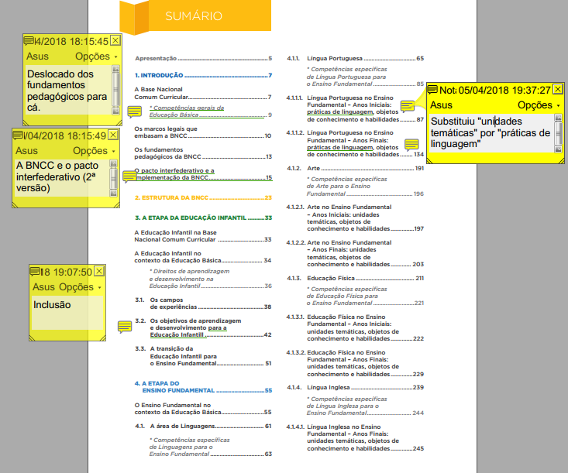
2. Organização da BNCC (3ª versão revisada)

Slide 10
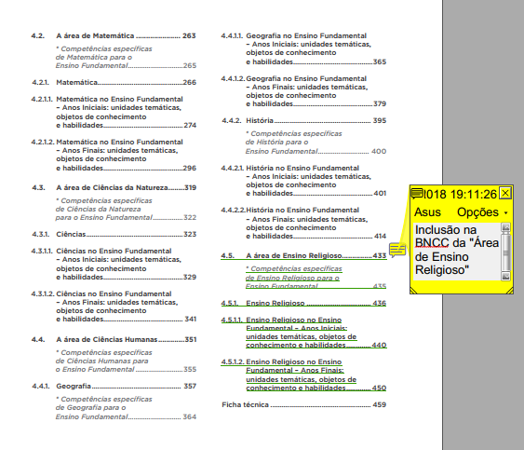

Slide 11
Organização da Área de Linguagens em 4 componentes curriculares
4.1. Área de Linguagens
4.1.1.Língua Portuguesa
4.1.2. Arte
4.1.3. Educação Física
4.1.4. Língua Inglesa

Slide 12
3. Visão geral do componente curricular: Língua Portuguesa
 | P. 65-85 | P. 134-189
OBJETIVO | Situar Língua Portuguesa como um dos componentes da área de Linguagens e apresentar diretrizes. | Apresentar objetivos de Língua portuguesa no ensino fundamental – anos finais: práticas de linguagem, objetos de conhecimento e habilidades
SEÇÕES | Eixos das práticas de linguagem: oralidade, leitura, produção de textos, análise linguística/semiótica. | Retomada dos eixos das práticas de linguagem: oralidade, leitura, produção de textos e Análise linguística semiótica. Apresentação dos eixos de ensino de LP para cada ano escolar a partir das práticas de linguagem, objetos de conhecimento e as habilidades.

Slide 13
3.1. Apresentação do componente Língua Portuguesa
O componente Língua Portuguesa da BNCC dialoga com documentos e orientações curriculares produzidas nas últimas décadas, buscando atualizá-los em relação às pesquisas recentes da área e às transformações das práticas de linguagem ocorridas neste século, devidas em grande parte ao desenvolvimento das tecnologias digitais da informação e comunicação (TDIC). (BRASIL, 2018, p. 65)

Slide 14
Tal proposta assume a centralidade do texto como unidade de trabalho e a perspectiva enunciativo-discursiva na abordagem, de forma a sempre relacionar os textos a seus contextos de produção e o desenvolvimento de habilidade ao uso significativo da linguagem em atividades de leitura, escuta e produção de textos em várias mídias e semioses. (BRASIL, 2018, p. 65)
TEXTO

Slide 15
4. A BNCC de Língua Portuguesa: os quatro eixos de integração das práticas de linguagem
Práticas de Linguagem
Oralidade
Leitura/ escuta
Produção de textos
Análise linguística/ semiótica

Slide 16
5. Análise comparativa das 3ª versões (2017 e 2018) 3ª versão (2017) - Eixo escrita no 6º ano
Unidades Temáticas | Objetos de conhecimento | Habilidades
EIXO ESCRITA – Práticas de produção de textos verbais, verbo-visuais e multimodais de diversos gêneros
Estratégias durante a produção do texto | Carta, e-mail e post | (EF06LP20) Produzir cartas, e-mails, posts para redes sociais ou blogues, em situações/ interlocuções mais ou menos formais, refletindo sobre o endereçamento dos textos e as escolhas linguísticas adequadas à interlocução proposta.
 | Relato pessoal | (EF06LP21) Produzir relatos de experiências pessoal, utilizando os modos e tempos verbais (pretérito perfeito, imperfeito, mais-que-perfeito) adequados ao desenvolvimento de fatos passados e articulando sequências de fatos, pessoas, tempos, espaços.
 | Notícia | (EF06LP22) Produzir notícias sobre tema relevante, utilizando de forma adequada os elementos do gênero textual (título, subtítulo, lide, corpo da notícia).
 | Procedimentos linguístico-gramatical e ortográficos | (EF06LP23) Utilizar, ao produzir texto, conhecimentos linguísticos e gramaticais; tempos verbais, concordância nominal e verbal, regras ortográficas, pontuação etc.
 | Procedimentos estilísticos-enunciativos | (EF06LP24) Utilizar, ao produzir texto, recursos de coesão referencial (nome e pronomes), recursos semânticos de sinonímia, antonímia e homonímia e mecanismos de representação de diferentes vozes (discurso direto e indireto)

Slide 17
Continuação
Unidades Temáticas | Objetos de conhecimento | Habilidades
Habilidades comuns do 6º ao 9º ano
Estratégias antes da produção do texto | Planejamento do texto | (EF69LP08) Planejar, com a ajuda do professor, o texto que será produzido, considerando a situação comunicativa, os interlocutores (quem escreve/ para quem escreve); a finalidade ou propósito (escrever para quê); a circulação (onde o texto vai circular); o suporte (qual é o portador do texto); a linguagem, a organização, estrutura, o tema e assunto do texto.
 | Pesquisa sobre o tema do texto | (EF69LP09) Buscar, em meios impressos ou digitais, informações necessárias à produção do texto (leituras) e realizar entrevistas, organizando em roteiros os fatos, dados e fontes pesquisadas.
Estratégias durante a produção do texto | Parágrafo: aspectos semânticos e gráficos | (EF69LP10) Organizar o texto em unidades de sentido, dividindo-os em parágrafos, tópicos e subtópicos, segundo as regras e de acordo com o gênero textual.
Estratégias após a produção do texto | Revisão do texto | (EF69LP11) reler e revisar o texto produzido com a ajuda do professor e a colaboração dos colegas, para corrigi-lo e aprimora-lo, fazendo cortes, acréscimos, reformulações, correções de ortografia e pontuação.
 | Reescrita do texto | (EF69LP12) Reescrever o texto incorporando as alterações feitas na revisão e obedecendo as convenções de disposição gráfica, inclusão de título, de autoria.
 | Edição do texto | (EF69LP13) Utilizar softwares, inclusive programas de edição de texto, para editar e publicar os textos produzidos, explorando os recursos multimídias disponíveis.

Slide 18
5.1. 3ª versão revisada- reorganização da BNCC de LP
Campos de atuação | Práticas de Linguagem |  | Objetos de conhecimento | Habilidades
Habilidades comuns do 6º ao 9º ano
CAMPO JORNALÍSTICO/MIDIÁTICO | Produção de textos | Produção de textos | Revisão/edição de texto informativo e opinativo | (EF69LP08) Revisar/editar o texto produzido – notícia, reportagem, resenha, artigo de opinião, dentre outros –, tendo em vista sua adequação ao contexto de produção, a mídia em questão, características do gênero, aspectos relativos à textualidade, a relação entre as diferentes semioses, a formatação e uso adequado das ferramentas de edição (de texto, foto, áudio e vídeo, dependendo do caso) e adequação à norma culta.
CAMPO DE ATUAÇÃO NA VIDA PÚBLICA | Produção de textos | Produção de textos | Textualização, revisão e edição | (EF69LP22) Produzir, revisar e editar textos reivindicatórios ou propositivos sobre problemas que afetam a vida escolar ou da comunidade, justificando pontos de vista, reivindicações e detalhando propostas (justificativa, objetivos, ações previstas etc.), levando em conta seu contexto de produção e as características dos gêneros em questão.
CAMPO DAS PRÁTICAS DE ESTUDO E PESQUISA | Produção de textos | Produção de textos | Consideração das condições de produção de textos de divulgação científica Estratégias de escrita | (EF69LP35) Planejar textos de divulgação científica, a partir da elaboração de esquema que considere as pesquisas feitas anteriormente, de notas e sínteses de leituras ou de registros de experimentos ou de estudo de campo, produzir, revisar e editar textos voltados para a divulgação do conhecimento e de dados e resultados de pesquisas, tais como artigo de divulgação científica, artigo de opinião, reportagem científica, verbete de enciclopédia, verbete de enciclopédia digital colaborativa , infográfico, relatório, relato de experimento científico, relato (multimidiático) de campo, tendo em vista seus contextos de produção, que podem envolver a disponibilização de informações e conhecimentos em circulação em um formato mais acessível para um público específico ou a divulgação de conhecimentos advindos de pesquisas bibliográficas, experimentos científicos e estudos de campo realizados.
CAMPO ARTÍSTICO-LITERÁRIO | Produção de textos | Produção de textos | Relação entre textos | (EF69LP50) Elaborar texto teatral, a partir da adaptação de romances, contos, mitos, narrativas de enigma e de aventura, novelas, biografias romanceadas, crônicas, dentre outros, indicando as rubricas para caracterização do cenário, do espaço, do tempo; explicitando a caracterização física e psicológica dos personagens e dos seus modos de ação; reconfigurando a inserção do discurso direto e dos tipos de narrador; explicitando as marcas de variação linguística (dialetos, registros e jargões) e retextualizando o tratamento da temática.

Slide 19
Layout final da BNCC versão impressa: Língua Portuguesa
Práticas de Linguagem | Objetos de conhecimento | Habilidades
CAMPO JORNALÍSTICO/MIDIÁTICO – Trata-se, em relação a este Campo, de ampliar e qualificar a participação das crianças, adolescentes e jovens nas práticas relativas ao trato com a informação e opinião, que estão no centro da esfera jornalística/midiática. Para além de construir conhecimentos e desenvolver habilidades envolvidas na escuta, leitura e produção de textos que circulam no campo, o que se pretende é propiciar experiências que permitam desenvolver nos adolescentes e jovens a sensibilidade para que se interessem pelos fatos que acontecem na sua comunidade, na sua cidade e no mundo e afetam as vidas das pessoas, incorporem em suas vidas a prática de escuta, leitura e produção de textos pertencentes a gêneros da esfera jornalística em diferentes fontes, veículos e mídias, e desenvolvam autonomia e pensamento crítico para se situar em relação a interesses e posicionamentos diversos e possam produzir textos noticiosos e opinativos e participar de discussões e debates de forma ética e respeitosa.
Produção de textos | Relação do texto com o contexto de produção e experimentação de papéis sociais | (EF69LP06) Produzir e publicar notícias, fotodenúncias, fotorreportagens, reportagens, reportagens multimidiáticas, infográfcos, podcasts noticiosos, entrevistas, cartas de leitor, comentários, artigos de opinião de interesse local ou global, textos de apresentação e apreciação de produção cultural – resenhas e outros próprios das formas de expressão das culturas juvenis, tais como vlogs e podcasts culturais, gameplay, detonado etc.– e cartazes, anúncios, propagandas, spots, jingles de campanhas sociais, dentre outros em várias mídias, vivenciando de forma significativa o papel de repórter, de comentador, de analista, de crítico, de editor ou articulista, de booktuber, de vlogger (vlogueiro) etc., como forma de compreender as condições de produção que envolvem a circulação desses textos e poder participar e vislumbrar possibilidades de participação nas práticas de linguagem do campo jornalístico e do campo midiático de forma ética e responsável, levando-se em consideração o contexto da Web 2.0, que amplia a possibilidade de circulação desses textos e “funde” os papéis de leitor e autor, de consumidor e produtor.
 | Textualização | (EF69LP07) Produzir textos em diferentes gêneros, considerando sua adequação ao contexto produção e circulação – os enunciadores envolvidos, os objetivos, o gênero, o suporte, a circulação -, ao modo (escrito ou oral; imagem estática ou em movimento etc.), à variedade linguística e/ou semiótica apropriada a esse contexto, à construção da textualidade relacionada às propriedades textuais e do gênero), utilizando estratégias de planejamento, elaboração, revisão, edição, reescrita/redesigne e avaliação de textos, para, com a ajuda do professor e a colaboração dos colegas, corrigir e aprimorar as produções realizadas, fazendo cortes, acréscimos, reformulações, correções de concordância, ortografa, pontuação em textos e editando imagens, arquivos sonoros, fazendo cortes, acréscimos, ajustes, acrescentando/alterando efeitos, ordenamentos etc.
 | Revisão/edição de texto informativo e opinativo | (EF69LP08) Revisar/editar o texto produzido – notícia, reportagem, resenha, artigo de opinião, dentre outros –, tendo em vista sua adequação ao contexto de produção, a mídia em questão, características do gênero, aspectos relativos à textualidade, a relação entre as diferentes semioses, a formatação e uso adequado das ferramentas de edição (de texto, foto, áudio e vídeo, dependendo do caso) e adequação à norma culta.

Slide 20
6. Referência
BRASIL. Base nacional comum curricular. 3ª versão revisada, Brasília: MEC, 2018. Disponível em: http://basenacionalcomum.mec.gov.br/ Acesso em: 06/04/2018.
Para consulta:
https://novaescola.org.br/base/conteudo/22/propostas-em-lingua-portuguesa-focam-na-gramatica-e-nos-generos-digitais#
https://fundacaolemann.org.br/noticias/guia-das-competencias-da-bncc
http://basenacionalcomum.mec.gov.br/abase/#estrutura
http://movimentopelabase.org.br/linha-do-tempo/

